Slide 1
КВЕСТ
“Захист перших весняних квітів»

Slide 2
Асоціативний кущ
чарівна
ніжна
квітуча
Весна
ясна
тепла

Slide 3
Гра «Дешифрувальники»
ПРВЦВТ
Тут зашифроване слово, яким називають перші весняні квіти.

Slide 4
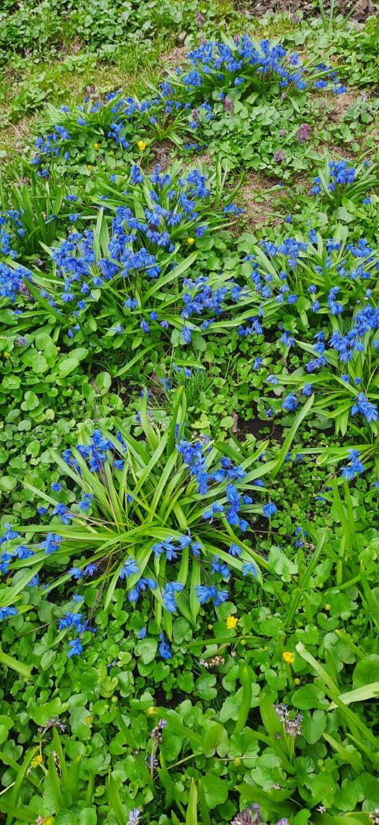
Чи знаєте Ви ?
ПЕРВОЦВІТИ
Не
зривайте
Не даруйте
Не знищуйте
Не
купуйте
Щорічно в Україні знищують близько 20 мільйонів первоцвітів –
підсніжників,
пролісків,
крокусів ,
сон-трава …
Саме тому більшість первоцвітів знаходяться на межі зникнення і занесені до Червоної книги.

Slide 5
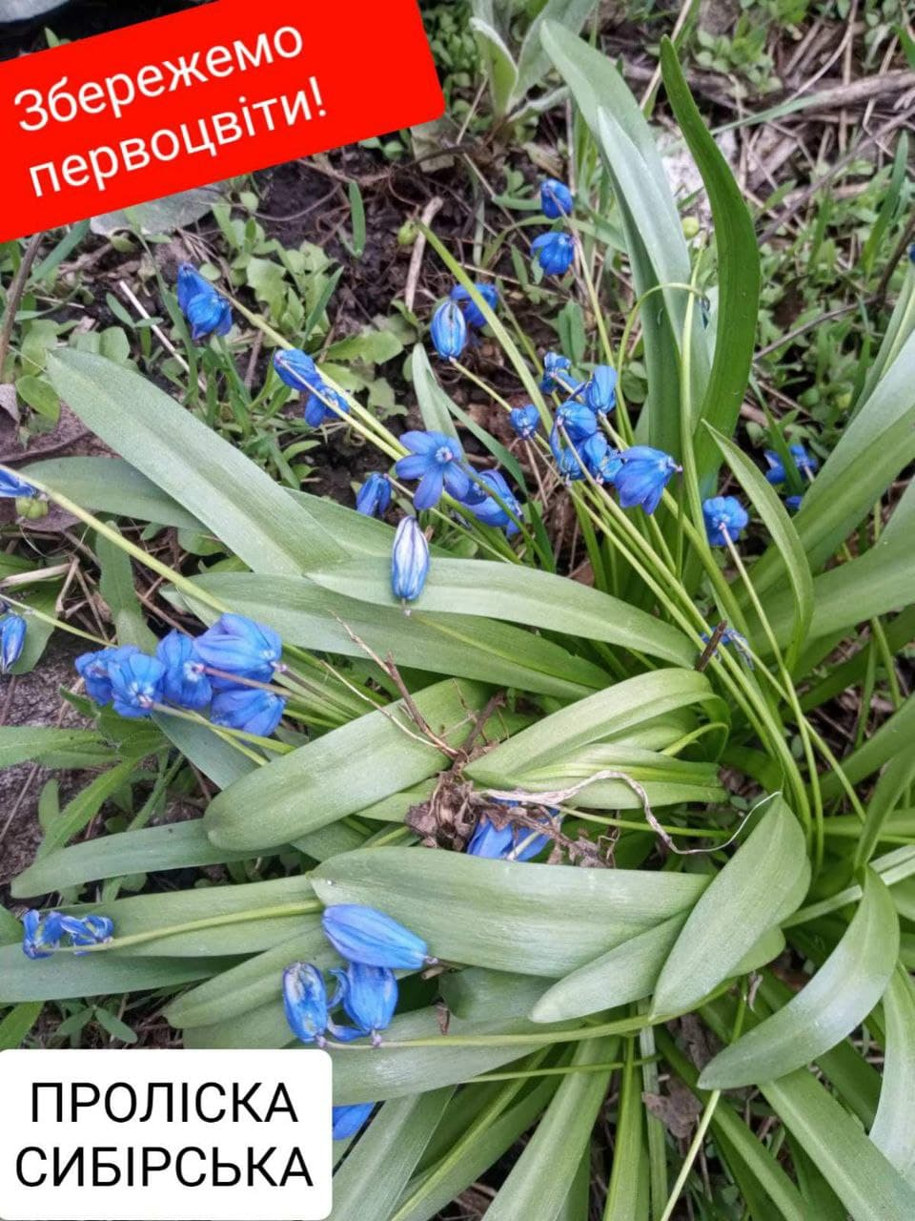
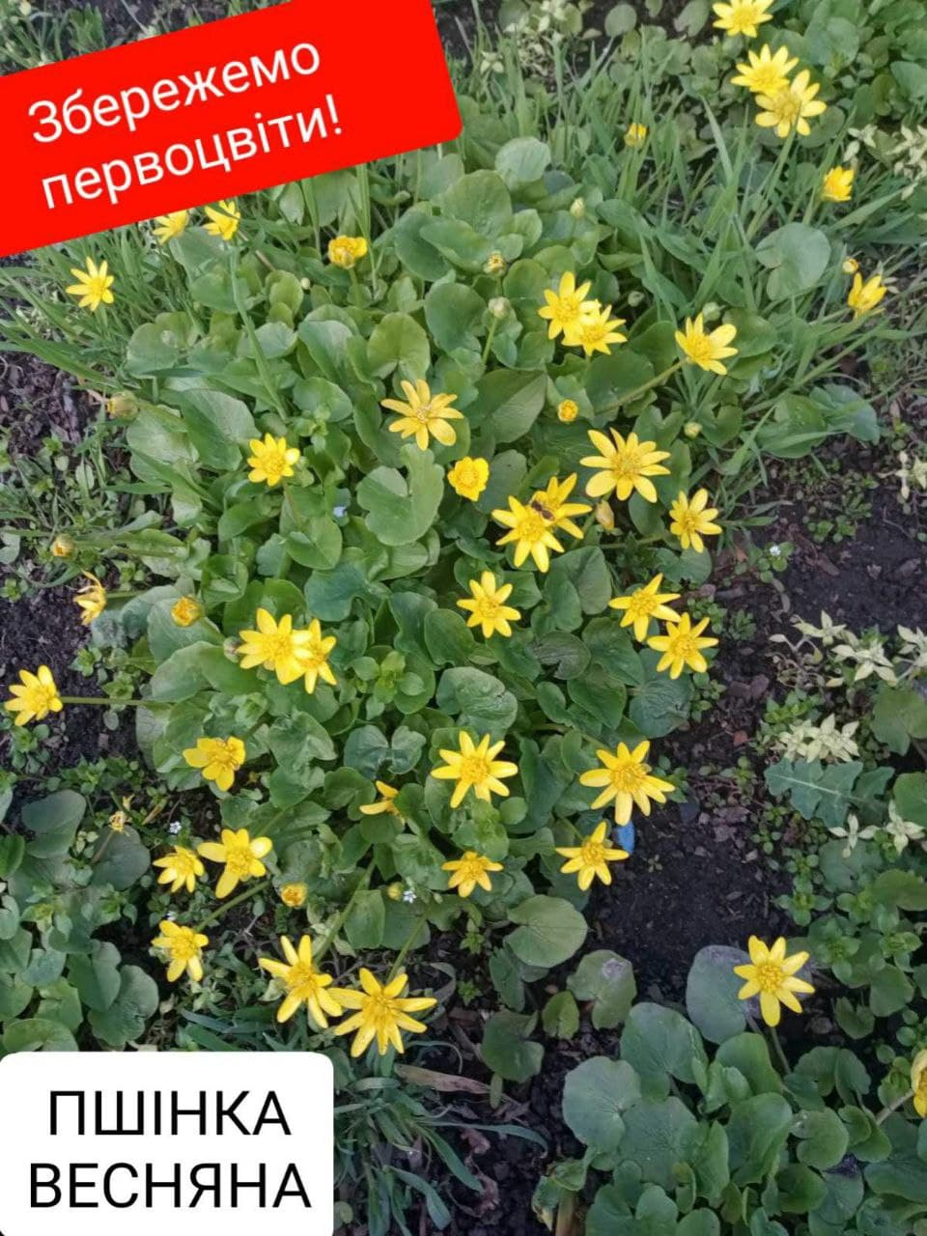

Первоцвіти нашого краю
Первоцвіти ( ефемероїди) –це перші весняні квіти або «ранньоквітучі рослини».
Більшість первоцвітів України занесено до Червоної книги. Це означає, що їх ні в якому разі не можна зривати, а тим більше купувати.
Але Ви можете помилуватись красою цвітіння, зробити гарне фото на їхньому фоні та бути ближчими до природи.

Slide 6
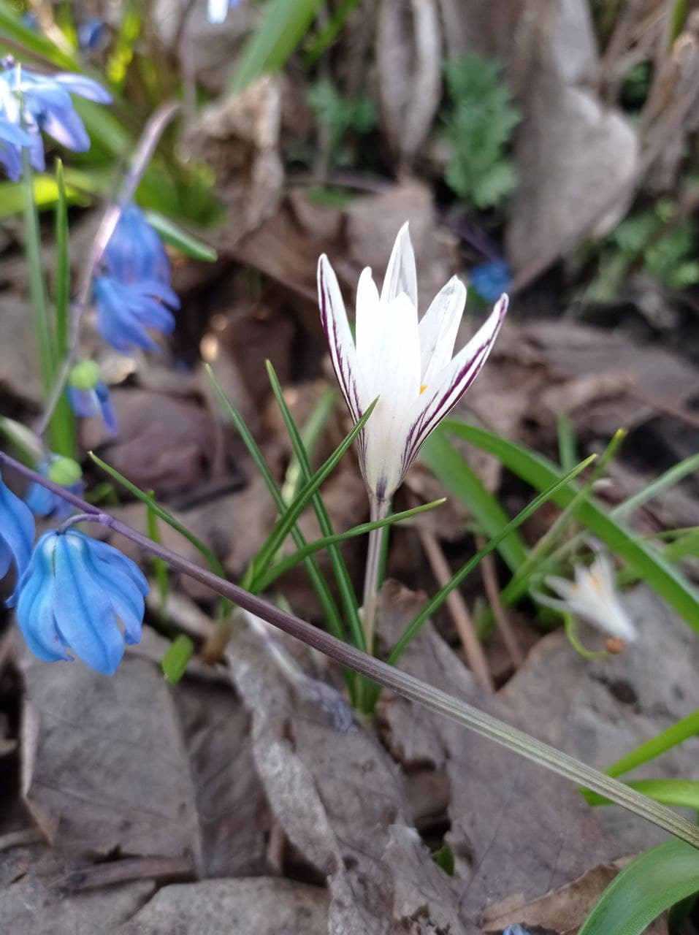
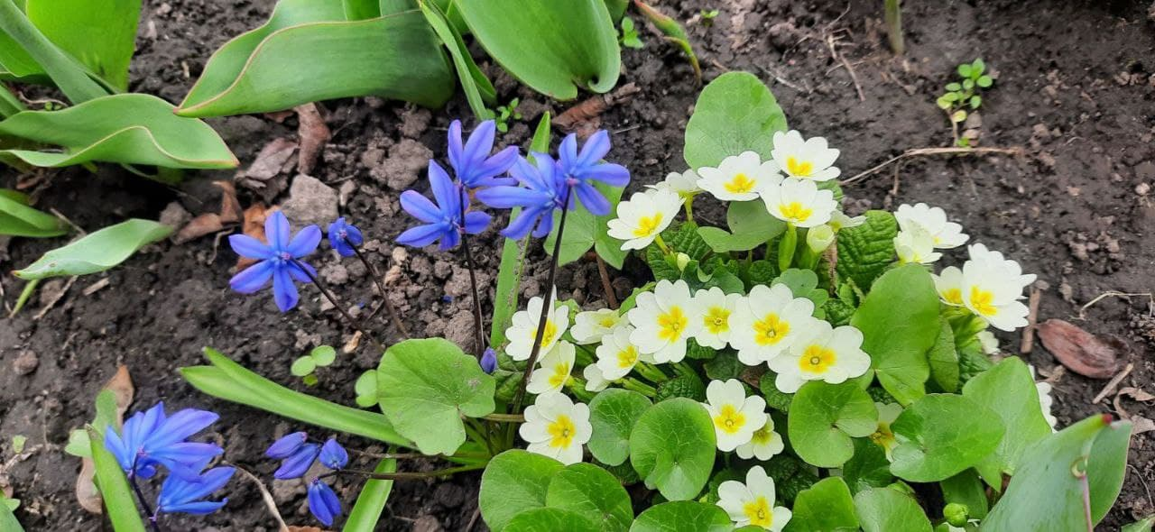
Чому не можна збирати первоцвіти ?
Первоцвіти довго не стоять у вазах, швидко в’януть –
рослини вологих весняних лісів не витримують сухе повітря наших домівок.
Весняні квіти краще не чіпати: вони привабливіші в природному середовищі
Квітка у вазі – полонянка, яка приречена на загибель.

Slide 7
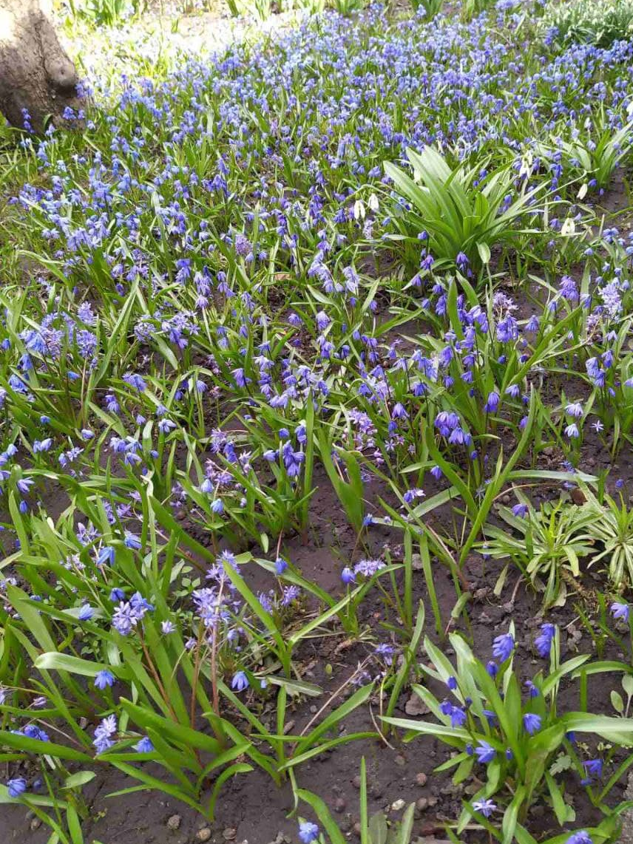
Чому не можна збирати первоцвіти ?
Збирання первоцвітів дуже шкідливе для природи тим, що не дає можливості рослинам утворити насіння.
Ушкоджуються сусідні квітки, ламаються стебла та бруньки, повністю нівечаться рослини.
Зірвали стеблину з трьома первоцвітами, а це означає, що загинуло 45 – 60 насінин.
І як наслідок – відсутність нових рослин.
Сам процес проростання насіння тривалий і складний.

Slide 8
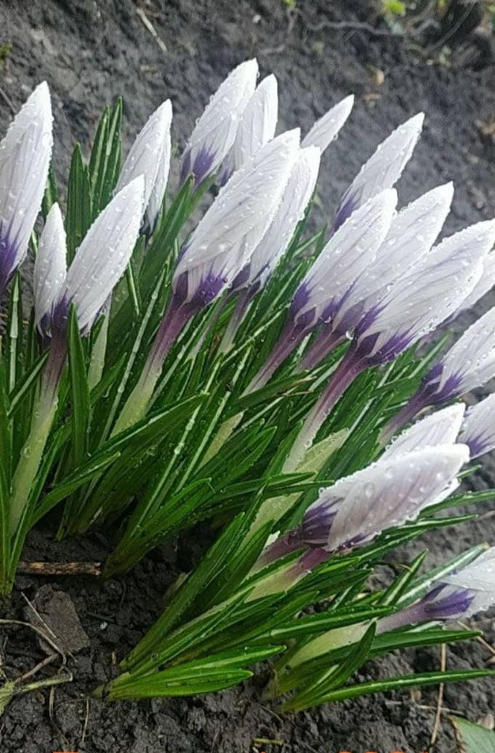
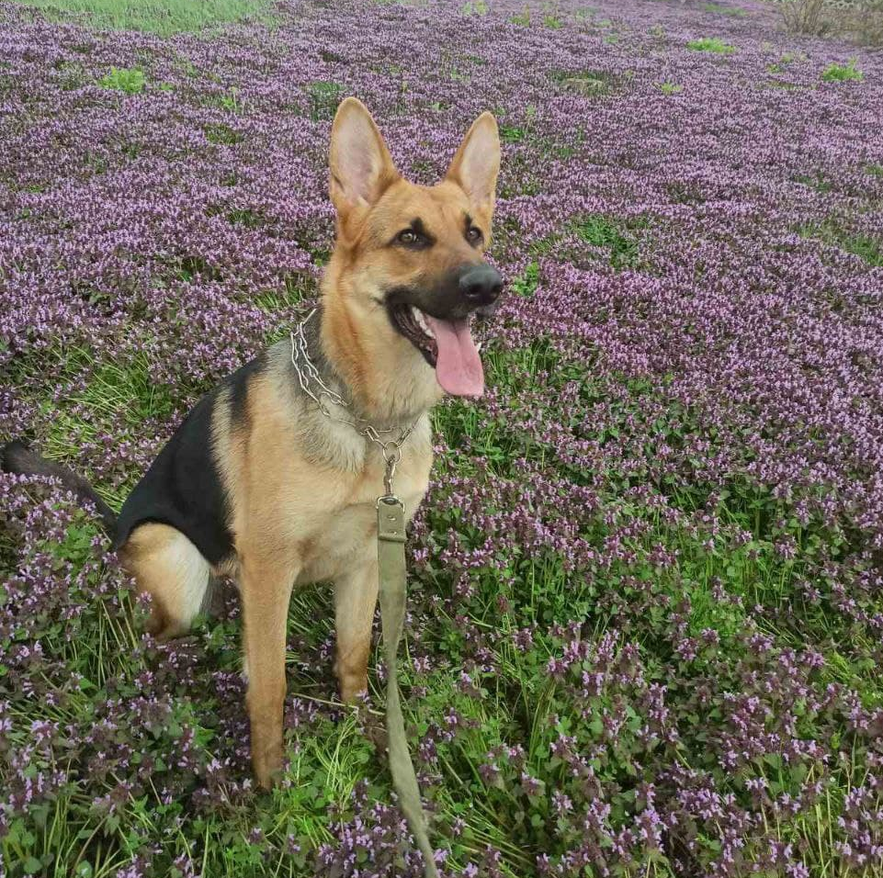
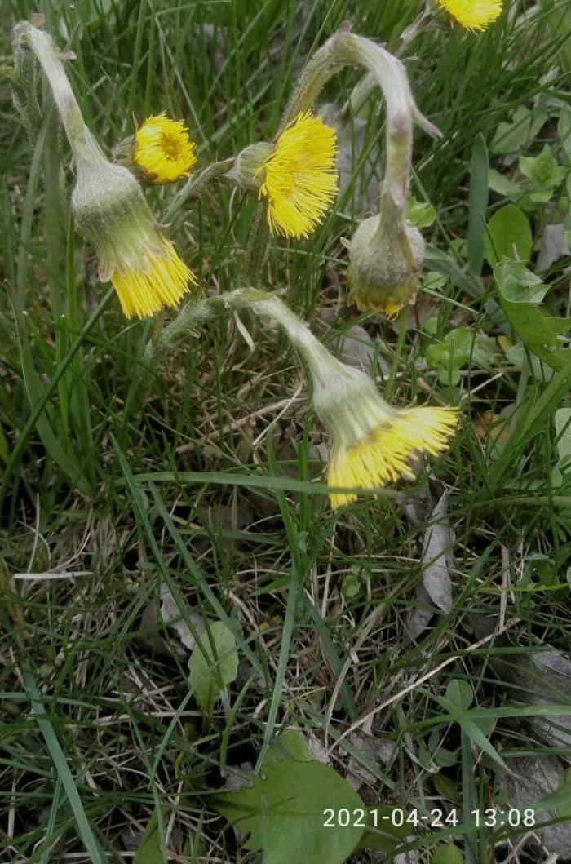
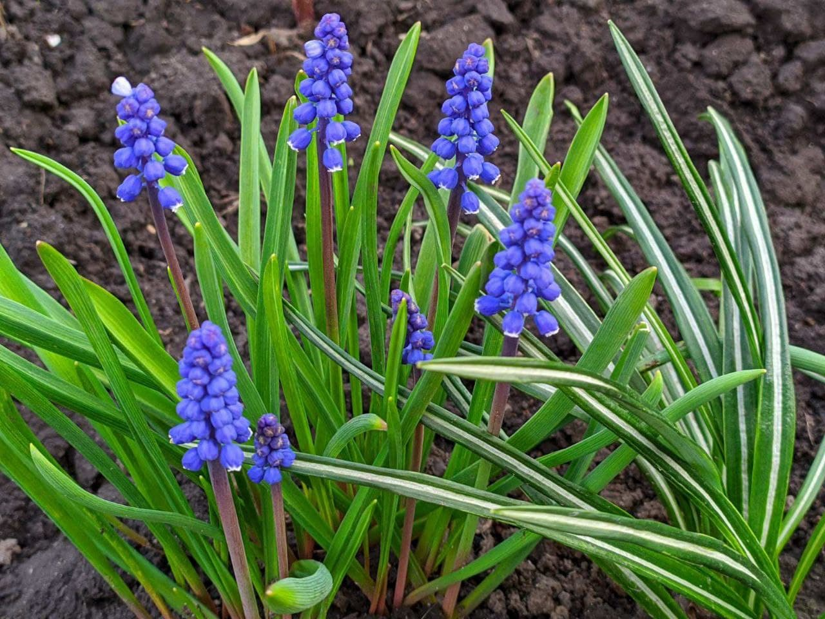
Чому варто захищати первоцвіти ?
Тому, що вони легко можуть зникнути в природі .
Первоцвітам не страшні ані сніг, ані морози – до всіляких примх природи ці ранні квіти добре пристосувались. Але є у них інший, набагато страшніший ворог, від якого важко врятуватись – це ми з вами.
Всі вони потребують нашого захисту.

Slide 9
Заклик квітів:
Ми просимо: не чіпайте
нас, не забирайте з лісу
— нашого дому, не рвіть
нас на букети – ми не
виживаємо у воді, увазі.
Ми лісові рослини.
Приходьте в гості,
відпочивайте серед нас,
милуйтеся нами, не
позбавляйте весну її улюбленої
квітки

Slide 10
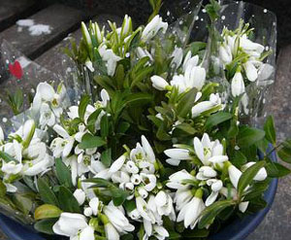
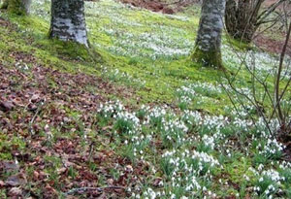
Милуйтеся красою первоцвітів тільки на фото!!!
Із-під снігу я пробився
І на сонце подивився,
Подивився й зажурився:
Всіх братів моїх зірвали
І стебельця потоптали,
Відвезли на продаж в місто,
Щоб в букеті ми два дні
Простояли на столі.
Не купуйте ви нас, люди,
Не губіть красу ви всюди!

Slide 11


Швидко спливають хвилинки,
От і прощатись пора.
Я на прощання вам зичу
Щастя, здоров’я, добра.

